Slide 1


Slide 2

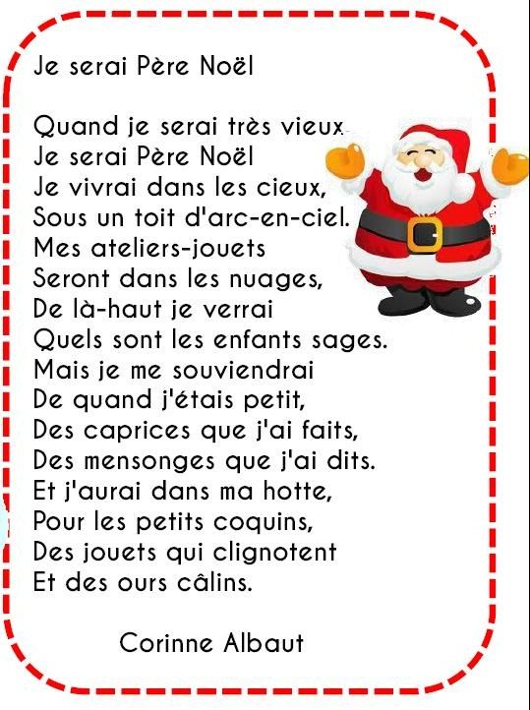

Slide 3
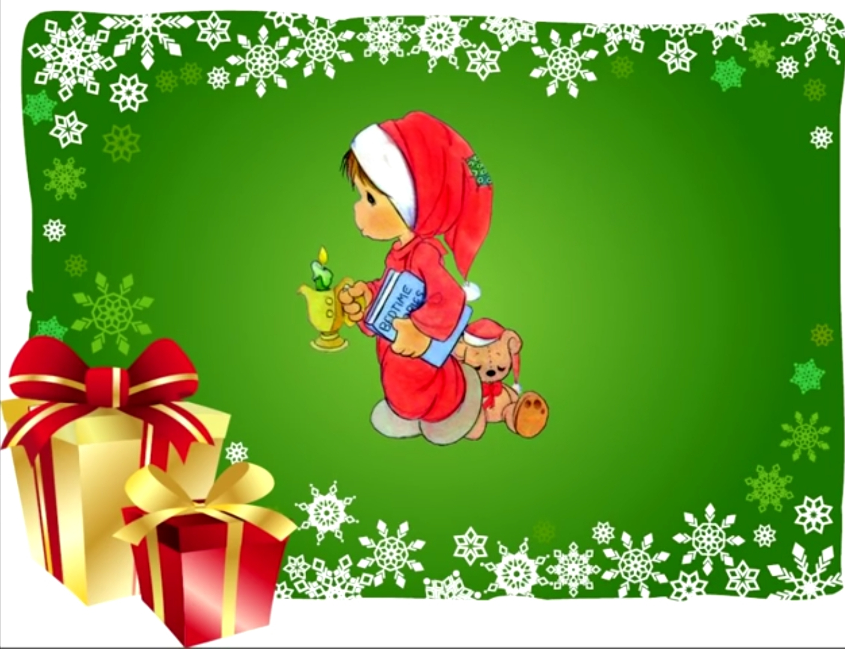

Slide 4


Slide 5
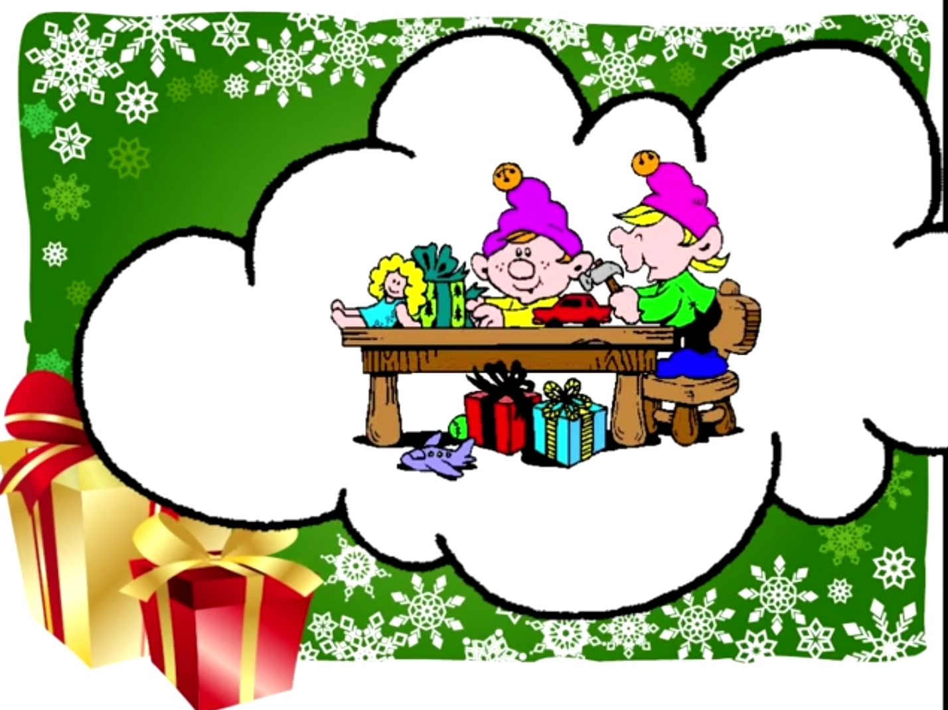

Slide 6
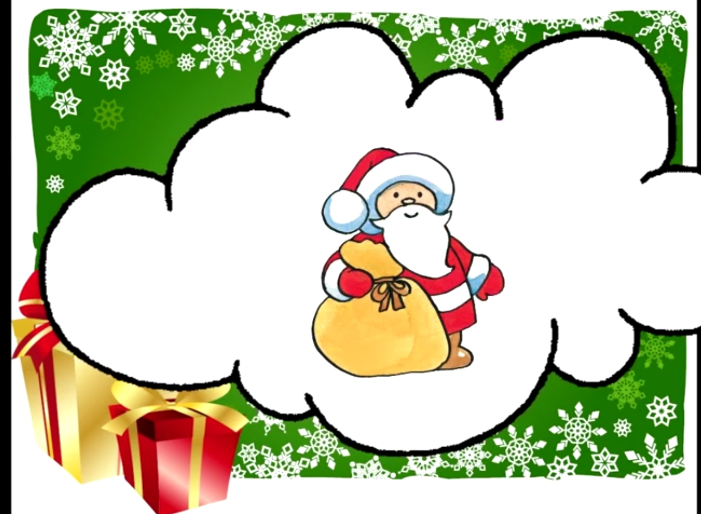

Slide 7
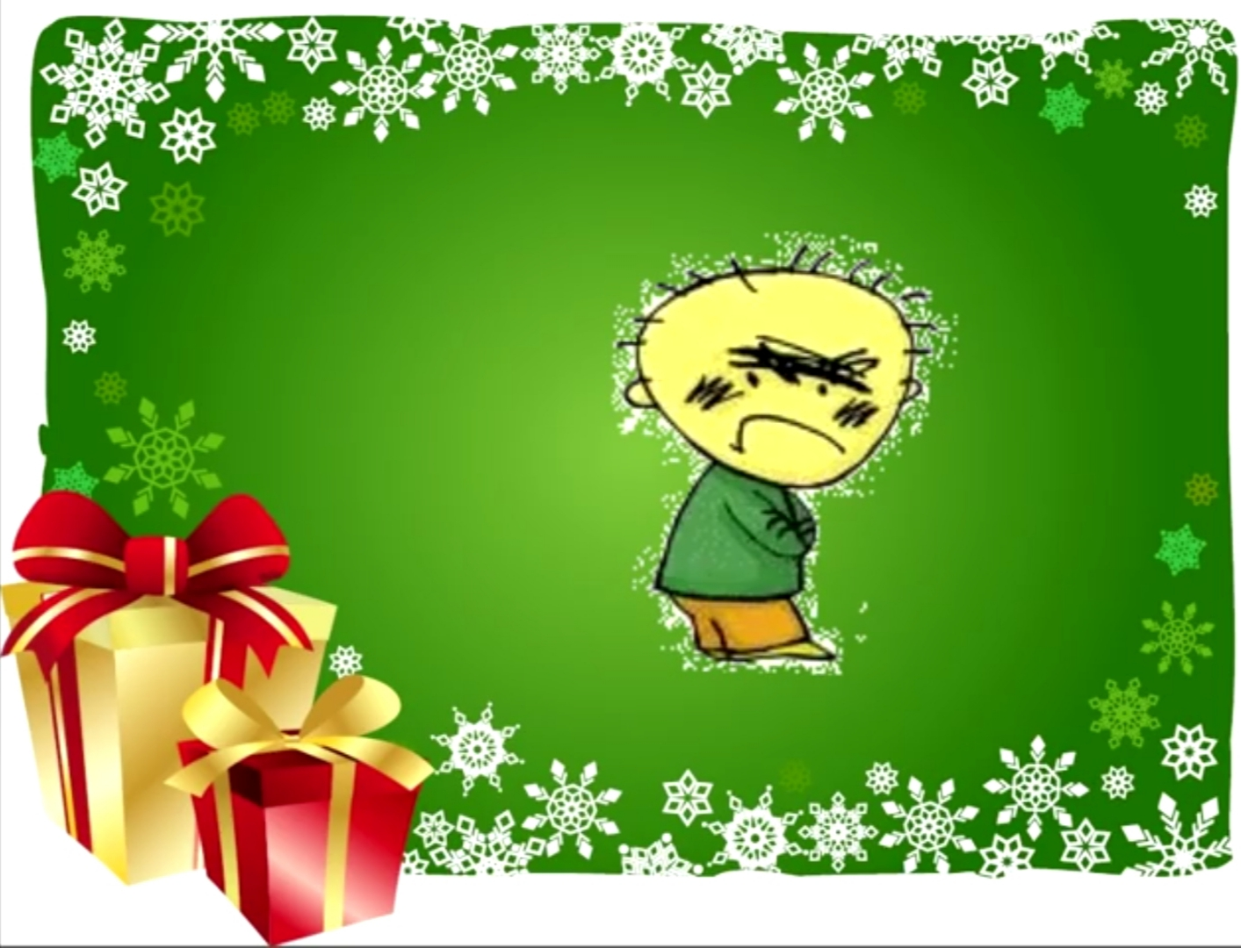

Slide 8
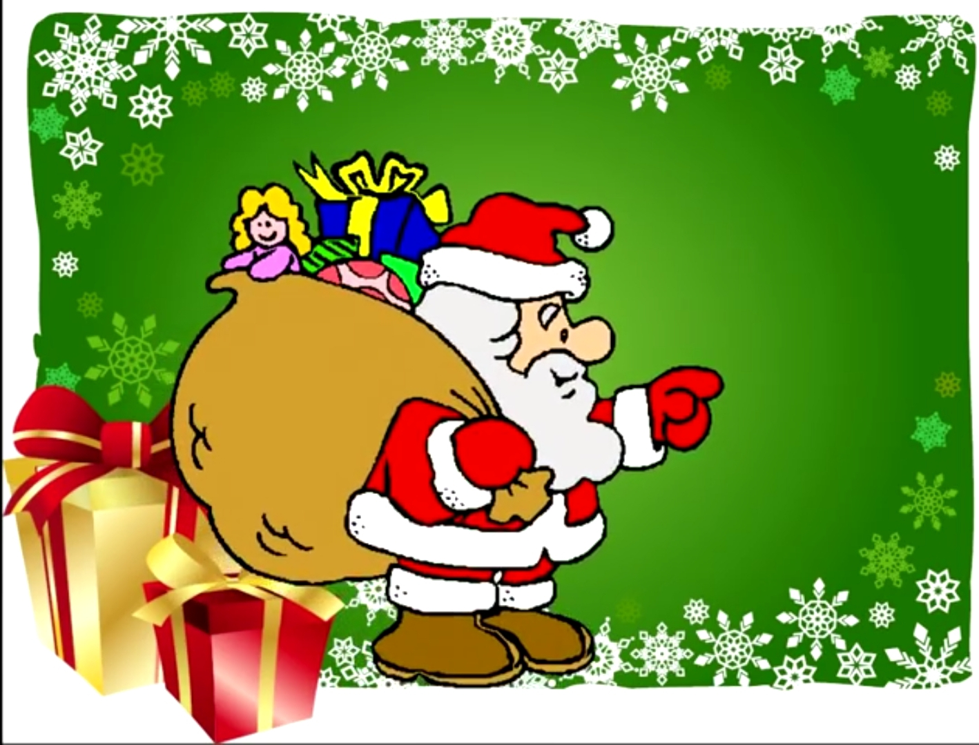

Slide 9


Slide 10
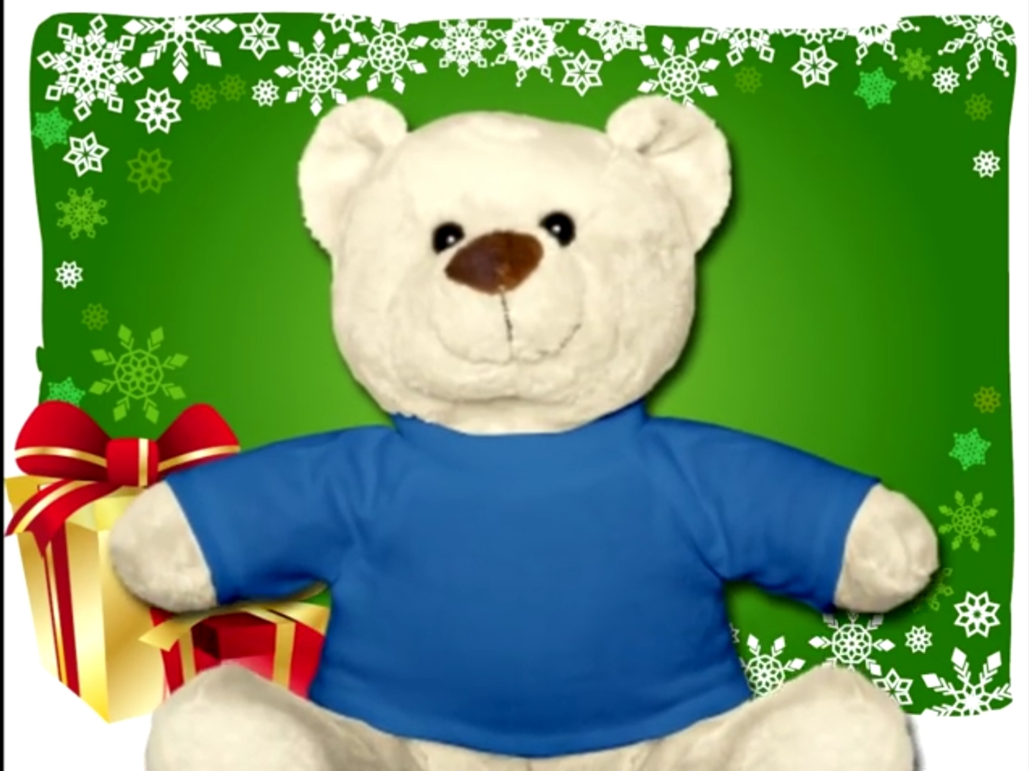

Slide 11


Slide 12


Slide 13
Texte de la poésie:
Corinne Albaut
Comptines pour le temps de Noêl

